Slide 1
静电场的电势

Slide 2
讲课思路：
一、静电场的回（环）路定理
二、电势
三、等势面
四、电势的计算

Slide 3
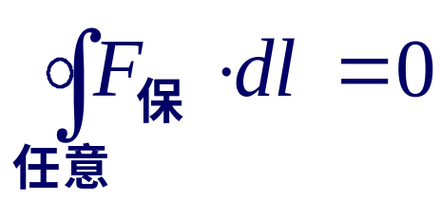
回忆：保守力和势能
如果力对质点作功与路径无关，只与质点的始末位置有关，这种力称为保守力。作功与路径有关的力为非保守力，如摩擦力。
保守力沿任意闭合路径的积分总为零。
要计算保守力的功，可以任意选择你认为方便的路径积分计算。

Slide 4
势能：
1. 势能是由于物体的空间位置变化而具有的能量。
①质点系;
2. 引入势能条件：
②保守力作功。
3. 对于不同的势能零点，系统在同一位置的势能值是不同的。但某两个位置的势能差是一定的，与势能零点的选择无关。势能的绝对值没有意义，只关心势能的相对值。
4. 根据能量守恒定律，当系统状态变化时，保守力所作的功等于相应势能增量的负值，或者说等于相应势能的减少。

Slide 5
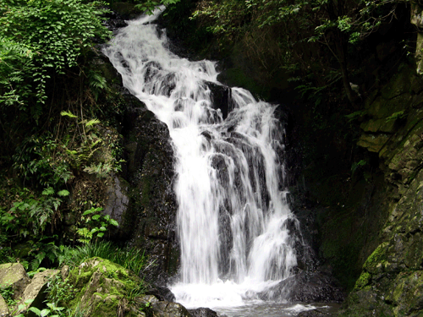

Slide 6
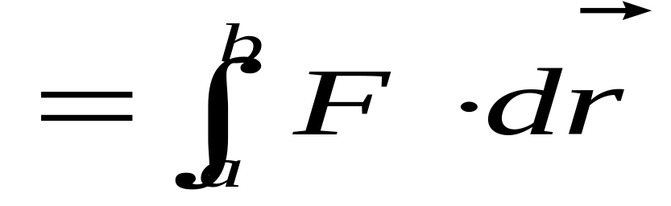

已知保守力场确定势函数
物体在某一位置a时系统的势能，等于把物体从这一位置沿任意路径移到势能零点b时保守力所作的功。

Slide 7


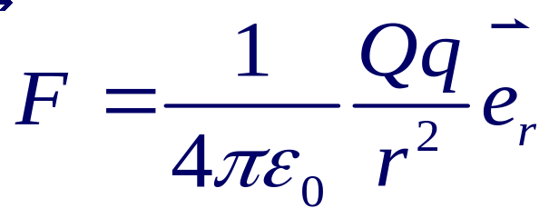


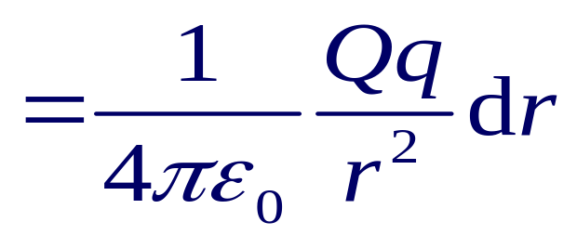
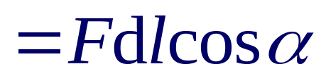
一、静电场的回路定理
1、 静电力的保守性
求：在点电荷Q激发的电场中，点电荷q从场中某一点p₁沿某一路径移到p2时电场力做功
在路径上任一点附近取元位移dl
p₂
dr
q
p₁
Q
功等于力乘以力方向上的位移。

Slide 8
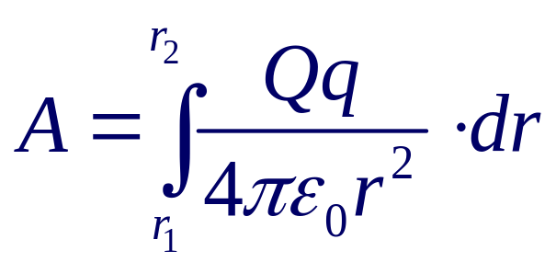
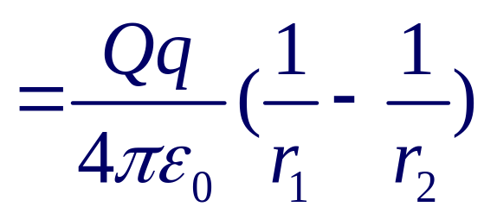
p₂
dr
q
r₂
p₁
r₁
Q
结论：
点电荷的静电场，对试验电荷所作的功与其移动时起始位置和终了位置有关，与其所经历的路径无关。

Slide 9
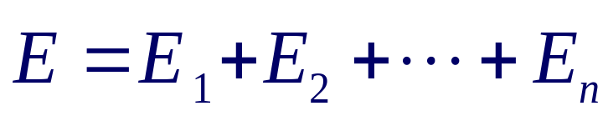
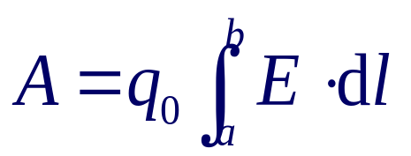
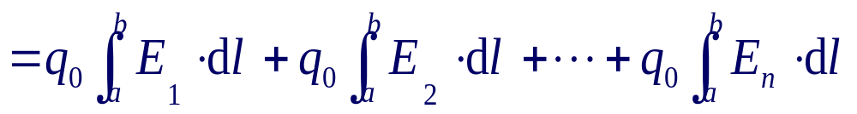
任意带电体系的电场中
将带电体系分割为许多电荷元，根据电场的叠加性
电场力对试验电荷q₀做功为
总功也与路径无关。
每个积分都与路径无关。

Slide 10
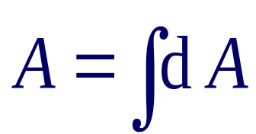
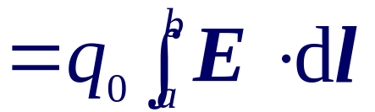
静电场是保守场，静电场力是保守力。
试验电荷在任意给定的静电场中移动时，电场力对q₀做的功仅与试验电荷的电量及路径的起点和终点位置有关，而与具体路径无关。
b
r_{b}
q
r_{a}
a

Slide 11
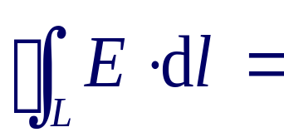
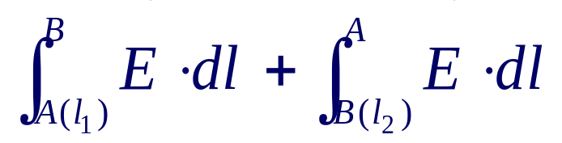
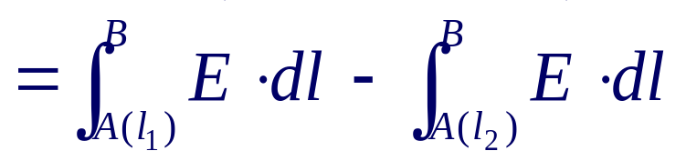
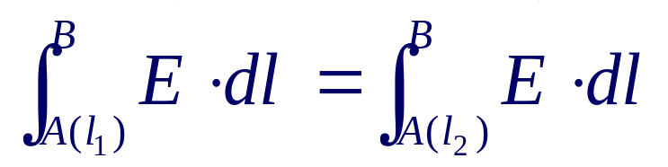
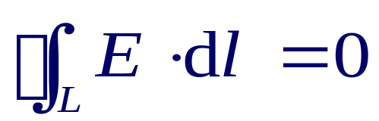
2、 静电场的环路定理
求：单位正电荷在静电场中沿任意闭合路径L运动一周时，电场力做的功是多少？
B
L₂
L₁
A
电场力做功与路径无关：
Q
即

Slide 12
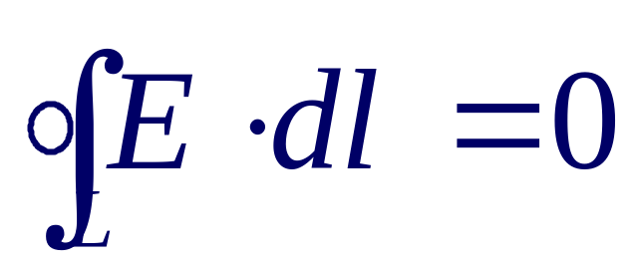
静电场的环路定理
在静电场中，场强沿任意闭合路径的线积分 （称为场强的环流）恒为零。

Slide 13
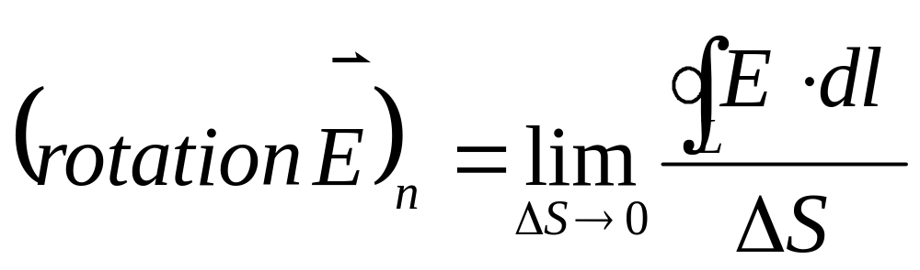
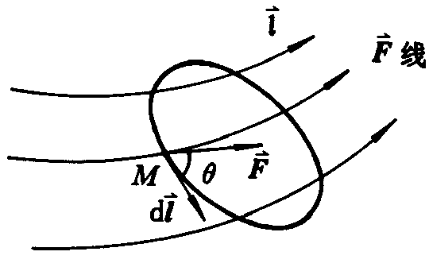
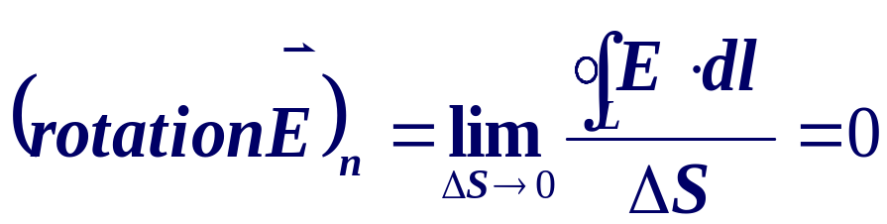
电场的旋度
定义：
旋度为0表示电场无旋

Slide 14
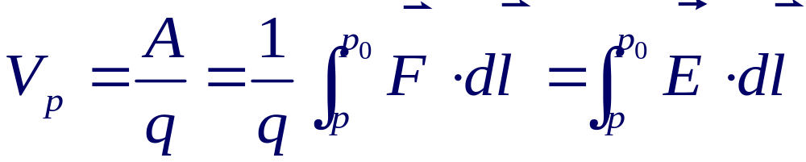
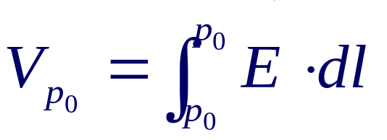
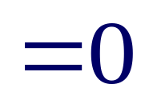
二、电势
静电场的保守性意味着对于点电荷来说可以定义一个由电场各点位置决定的标量函数——电势
单位正电荷从场中P点移到参考点P₀时，电场力的功叫P点的电势
参考点可以任意选取
参考点的电势
环路定理

Slide 15

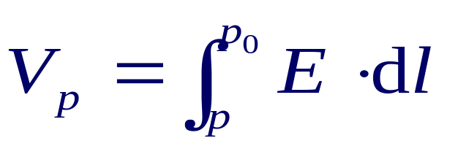
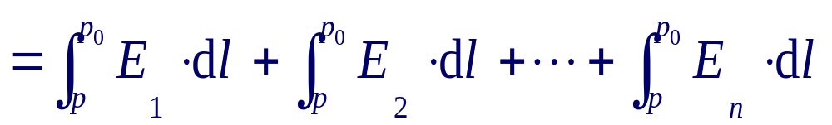
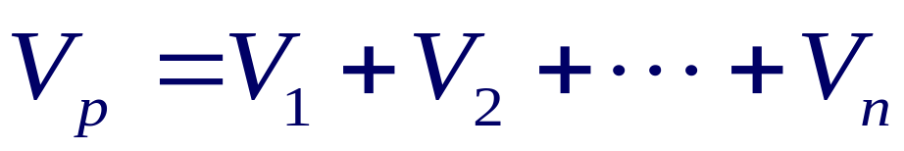
电势叠加原理
由电场叠加原理
电势叠加原理
电势叠加：代数和，参考点相同

Slide 16
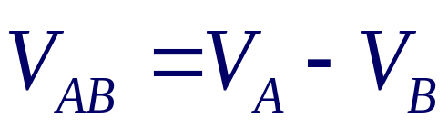
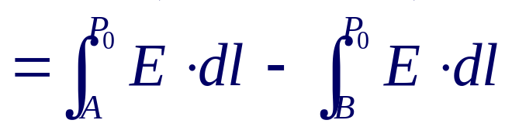
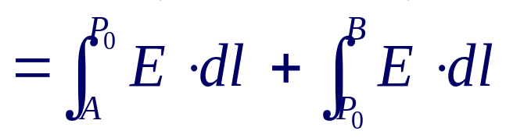
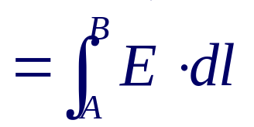
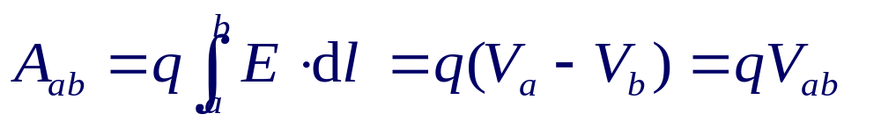
电势差
电场中AB两点电势之差
电势差与参考点选取无关
静电场力的功

Slide 17
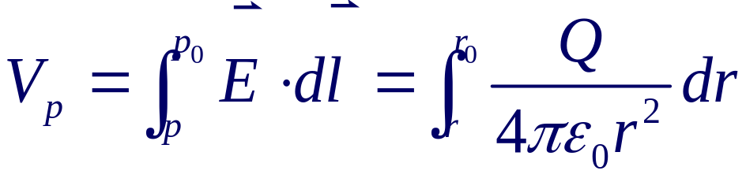
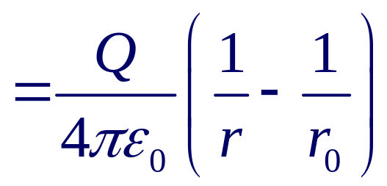
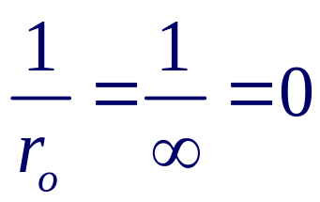
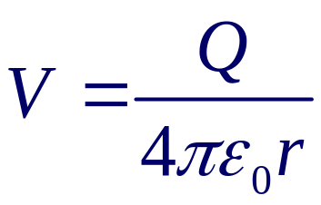

点电荷激发电场的电势
静电场电势零点的选择——可以任意
对称性
以无限远为电势零点
Ｕ
问题：是否可以选点电荷所在点为电势零点
+
r

Slide 18
电势零点问题
电势零点原则上可以选在任何点，但选取有以下原则：
  场弱、变化不太剧烈（不能选在点电荷上）
  不能选在研究对象及其等势体上
  电荷分布在有限空间，一般选取无穷远为电势零点；电荷分布在无限空间，一般选取有限远处为电势零点.
  注意：无穷远并不是一个点

Slide 19
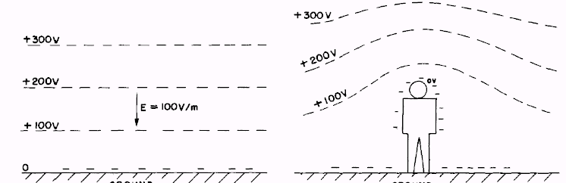
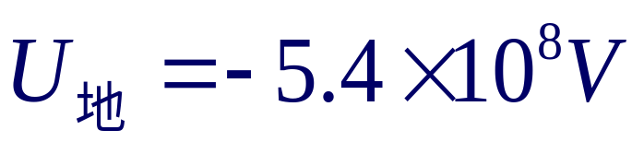
思考：选无穷远为零点和选地为零点等价吗？
实际地球周围大气中有一个方向向下的静电场
若以无穷远为势能零点，则地球的电势为

Slide 20
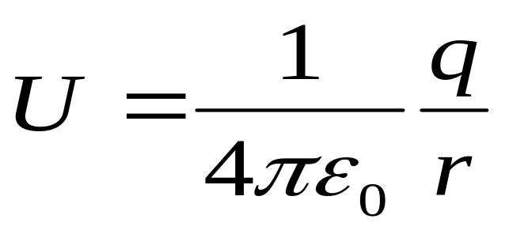
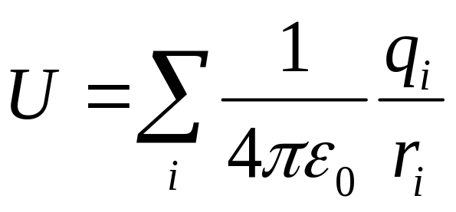
Ｕ
点电荷的电势
+
r
P
点电荷系的电势
r₂
r₃
r₁
q₂
r₄
q₁
q₃
q₄

Slide 21
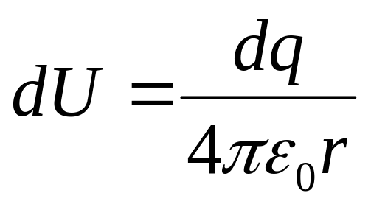

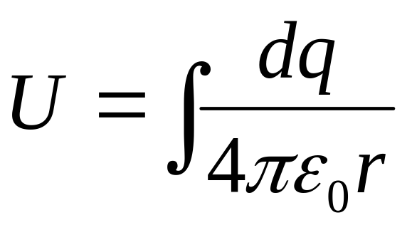
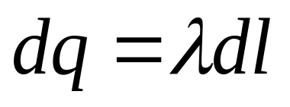
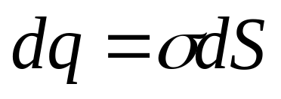
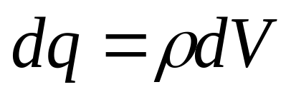
连续分布电荷电场的电势
dq
r
P
线分布
面分布
体分布

Slide 22
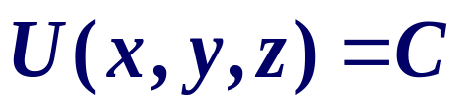
三、等势面
由电势相等的点组成的面叫等势面
当常量C 取等间隔数值时可以得到一系列的等势面.
等势面画法规定：相邻两等势面之间的电势间隔相等。
U+ΔU
U+2ΔU
U+3ΔU
U

Slide 23
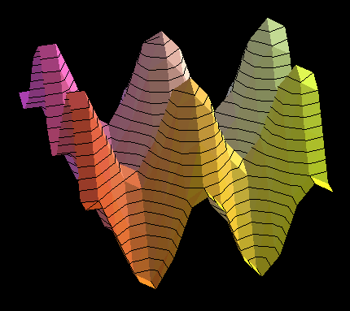
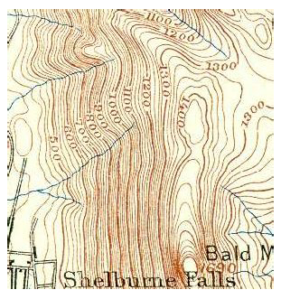
等高线—等势面

Slide 24
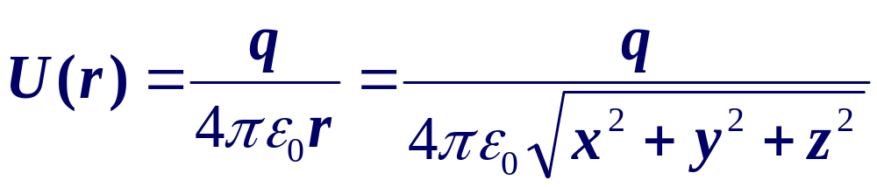

点电荷的电势分布函数为：
取电势为定值U0，则得到点电荷的电势用正交坐标系表示的形式，即：

Slide 25

点电荷的等势面

Slide 26

一对异号电荷的电势示意图

Slide 27

一对异号电荷的电势示意图

Slide 28

电平行板电容器电场的等势面

Slide 29

实际问题中常常先由实验测得等势面分布，再通过电场线与等势面的关系得出电场线分布。

Slide 30
  电力线的奇异情形：
电势鞍点
p
+
+

Slide 31


一对同号电荷的电势能示意图
p

Slide 32
善于将物理模型、 物理结果图像化

Slide 33





等势面与电场线的关系
证明：电力线垂直于等势面
q0在等势面上移动电场不作功
E
φ
l
q₀
d
S
即
E
d
l
⊥
结论：电力线与等势面垂直。

Slide 34






电势与电场强度的关系
已知电荷q从等势面1移动到等势面2，电场力做功
电场力做功等于电势能的减少量
2
n
1
P₂
φ
P₁
E
P₃
场强与等势面垂直，指向电势降低的方向：
U
U+dU

Slide 35


电场强度为电势的梯度场
在直角坐标系中
推论：
电势不变的空间, 电场强度为零

Slide 36





直角坐标下相应的分量为：
柱坐标下相应的分量为：
球坐标下相应的分量为：

Slide 37





四、电势的计算
1. 场强积分法
(1) 积分与路径无关，可依题意选最简便的积分路径.
(2) 为路径上各点总场，若各区域 表达式不同，
应分段积分.
(3) 积分值与零势点选取有关 . 选取原则：
电荷有限分布选
电荷无限分布选

Slide 38



2. 叠加法
1、确定电荷密度和电荷分布:
2、求电荷元电量dq;
3、根据电势公式确定电荷元的电势dU：
4、积分求总电势（注意电势零点的选取）：
5、微分求电场强度：

Slide 39
对于电荷分布对称性不高时, 电势是标量，容易计算。可以先计算电势，然后利用场强与电势的微分关系计算电场强度.
这样做的好处是可以避免直接用场强叠加原理计算电场强度的矢量运算的麻烦。
注意：计算电场强度需要计算出一个区域的电势分布，仅仅得到一个点的电势无法计算场强.

Slide 40

例1：电偶极子电场中的电场强度
解 ：设电偶极子如图放置，电偶极子的电场中任一点P的电势为
_{y}
P
r−
r
r+
式中r₊与r₋分别为+q和-q到P点的距离
−q
+q
θ
O
_{z}
r_{e}/2
r_{e}/2

Slide 41


y
P
r−
r
r+
−q
+q
θ
O
_{z}
r_{e}/2
r_{e}/2

Slide 42





因此
由于r>> r_{e} ，所以P点的电势可写为
课下作业: 计算电场强度

Slide 43
电偶极子的电势示意图

Slide 44





例2. 半径为R的均匀带电薄圆盘轴线上的电势分布。
解：以O为圆心，取半径为r→r+dr的薄圆环，带电
到P点距离
p
R
O
x
r
P点电势：
dr

Slide 45


带电圆盘的电势

Slide 46






利用公式：
可以求出轴线上的电场强度E

Slide 47






回忆： 求均匀带电圆盘轴线上任一点的电场。
解：由例4均匀带电圆环轴线上一点的电场
R
P
r
x
dr

Slide 48

带电圆盘的电场强度

Slide 49












例3. 求一均匀带电球面的电势分布。
解：
由高斯定理已知电场分布为
1.当r<R 时
2.当r> R 时
R
3.电势分布
r
.
P

Slide 50




结论：均匀带电球面，球内的电势等于球表面的电势，球外的电势等效于将电荷集中于球心的点电荷的电势。
E
场强分布曲线
O
r
R
Ｕ
电势分布曲线
O
r
R

Slide 51

等势面形状
2R

Slide 52
电场的奇异性问题 —— 抽象数学模型和现实物理客体的不一致
电场强度发散或不连续
所有物理量不能出现发散和不连续现象
O
r
R
均匀带电球面的电场强度分布

Slide 53






带电面上场强突变是采用理想模型的结果，实际问题中计算带电层内及其附近的准确场强时，应放弃面模型而还其体密度分布的本来面目.
计算带电球层（ ）
的电场分布

Slide 54









带电球层的电场分布
厚度较大
厚度较小
厚度为零球面

Slide 55
画出真实的带电圆盘电场强度

Slide 56
例4 计算无限长均匀带电直线电场的电势分布。
解：令无限长直线如图放置，其上电荷线密度为λ 。计算在x轴上距直线为r的任一点P处的电势。
y
因为无限长带电直线的电荷分布延伸到无限远的，所以在这种情况下不能用连续分布电荷的电势公式来计算电势V，这样会得出电场任一点的电势值为无限大的结果。
r
P
x

Slide 57


y
为了能求得P点的电势，可先应用电势差和场强的关系式，求出在轴上P点和参考点P₁点的电势差。
r
P
r₁
P₁
x
该无限长均匀带电直线在X轴上的场强为：
于是，过P点沿X轴积分可算得P点与参考点P₁的电势差：

Slide 58





该例题表明，在静电场中只有两点的电势差有绝对的意义，而各点的电势值却只有相对的意义。
反过来同样利用公式：
可以求出电场强度E

Slide 59



静 电 场 总 结
一、一个定律
库仑定律：
二、两个基本定理：电场的概念
1. 高斯定理
有源场
２. 环路定理
保守场（无旋）

Slide 60







三、三个物理量
1、电场强度
2、电场强度通量
3、电势

Slide 61



4、场强与电势的关系：
(1) 积分关系：
(2) 微分关系：
5. 静电场力的功

Slide 62








四、重要结论
1. 均匀带电球面的场强大小和电势
≥
≤
2. 无限长均匀带电直线的场强大小
3. 无限大均匀带电平面的场强大小

Slide 63
课下作业
1、1.6.4
2、1.6.8

Slide 64

Thank You！

Slide 65


